Slide 1
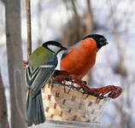
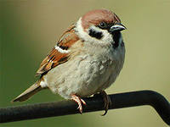
« Покормите птиц зимой »
Воспитатель МБДОУ д/с № 20
« Колосок»
Севрюк Ирина Владимировна

Slide 2
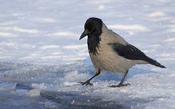
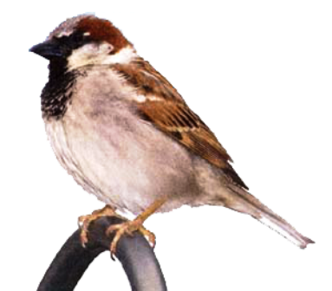
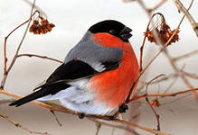
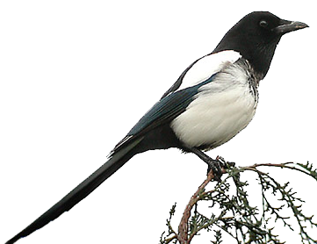
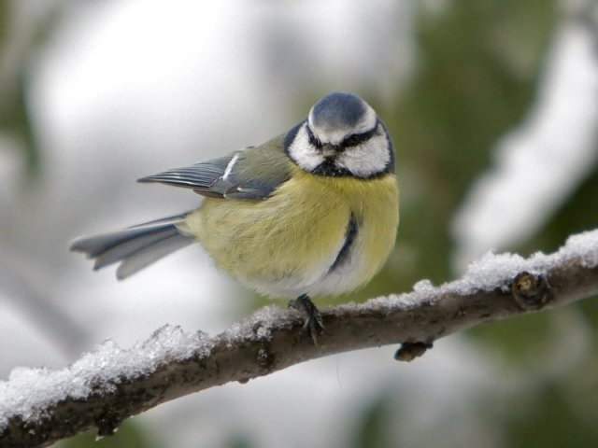
Давайте познакомимся …
Улетели птичьи стаи,
Лес в сугробах до ветвей.
Вот тогда мы и дождались
Наших северных гостей.
Зимний лес не спит, а дремлет,
Серебром окутан весь.
Не покинув эту землю,
Много птиц осталось здесь.

Slide 3
Давайте познакомимся …
Ты с модницей этой,
Конечно, знаком:
Вертушке на месте
Никак не садится
Всё хвастает, синим
Своим сюртуком
И шапкой синей
Гордится синица.
Я весь день ловлю жуков,
Ем букашек, червяков.
Зимовать не улетаю,
Под карнизом обитаю.
Пусть я птичка - невеличка,
У меня друзья, привычка-
Как начнутся холода,
Прямо с севера сюда.
Носит серенький жилет,
Но у крыльев - черный цвет.
Видишь, кружат, двадцать пар
И кричат: - Карр! Карр! Карр!

Slide 4
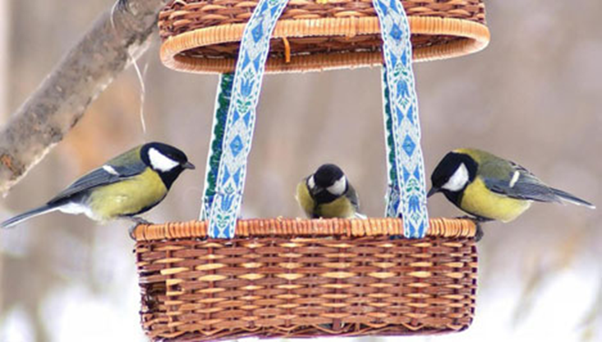
Шустрые синички,
Птички – невелички,
Прилетают в города
На зиму, где есть еда.
А весеннею порой
Улетают в лес родной.

Slide 5
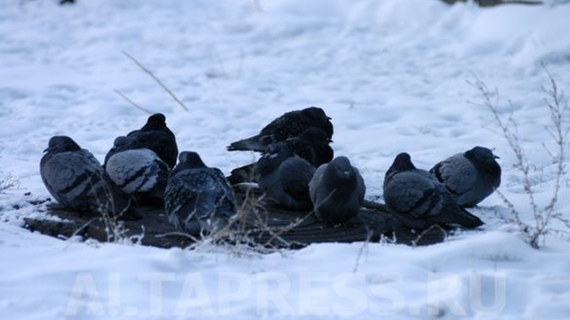
Не гони голубей, не гони бедных птиц
Не гони, не гони их напрасно!
Покорми голубей, дай чуть дольше прожить
И кормить их намного приятней…

Slide 6
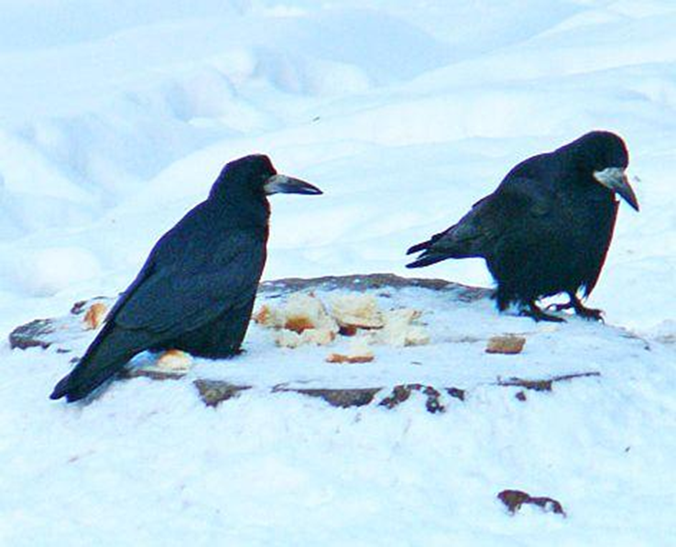
Ворона на дереве голом скучала.
Дразнил ее ветер – ворона молчала.
Он дергал за перья, щипался, толкался,
Метался и снова на птицу кидался.

Slide 7
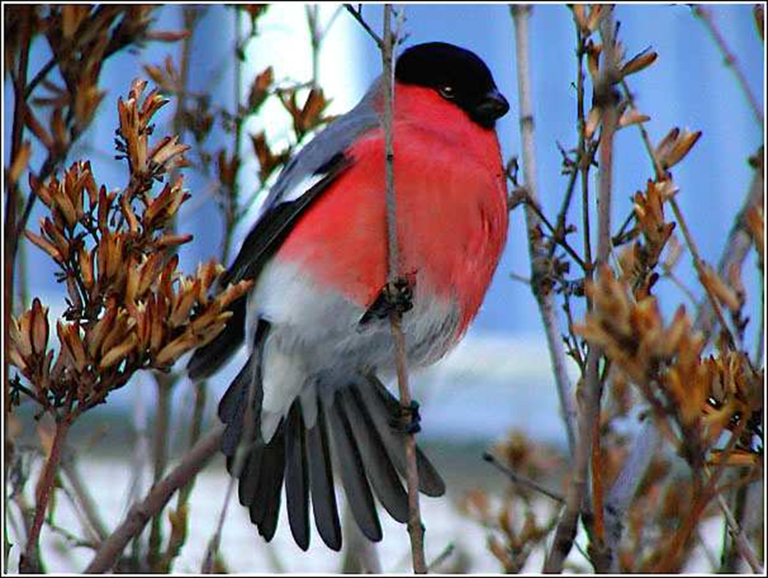
На снегу сидит, блистая,
Красногрудых птичек стая.
Просим крошек поскорей
Для красавцев снегирей.

Slide 8
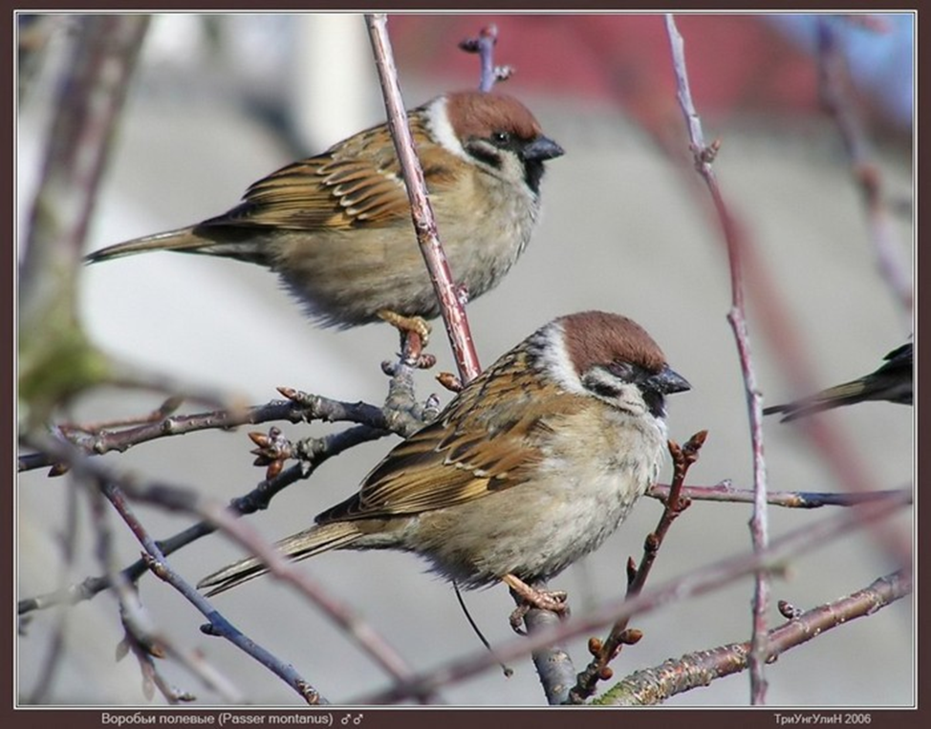
Если ты кладешь в кормушку
Хлеба вкусного краюшку.
Птицам крошек не жалей,
Станет другом воробей.

Slide 9

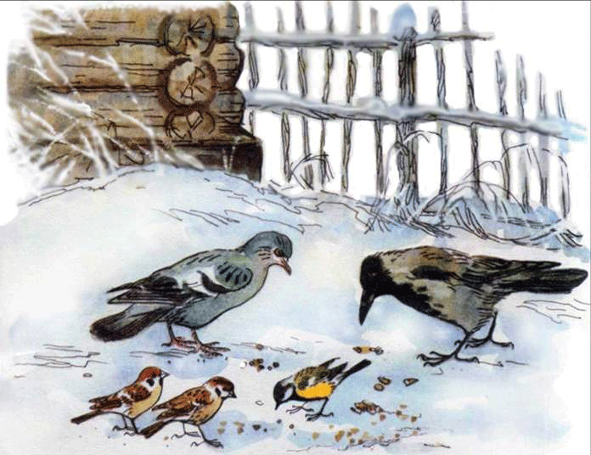
Какие птицы прилетают на наш участок зимой?
- Похожи ли птицы друг на друга?
- Нужны ли зимующим птицам крылья?
- Все ли птицы передвигаются одинаково?
- Кто и как поёт?

Slide 10
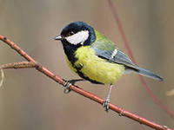
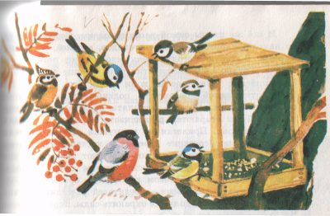
Нужна ли птицам наша помощь?
- Что для птиц страшнее холод
или голод ?
- Как организовать птичкам «столовую»?
- Чем угостить наших гостей?

Slide 11

« Птичья столовая »

Slide 12
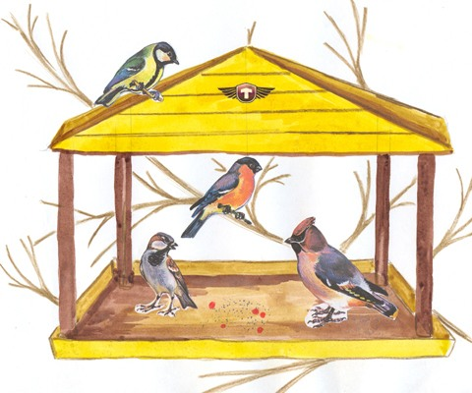
Покормите птиц зимой…
Покормите птиц зимой.
Пусть со всех концов
К вам слетятся, как домой,
Стайки на крыльцо.
Не богаты их корма.
Горсть зерна нужна,
Горсть одна —
И не страшна
Будет им зима.
Сколько гибнет их — не счесть,
Видеть тяжело.
А ведь в нашем сердце есть
И для птиц тепло.
Разве можно забывать:
Улететь могли,
А остались зимовать
Заодно с людьми.
Приучите птиц в мороз
К своему окну,
Чтоб без песен не пришлось
Нам встречать весну.

Slide 13
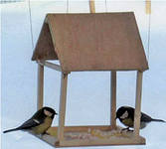
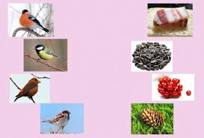
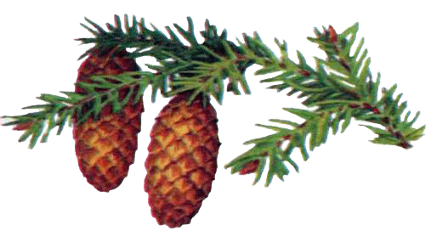
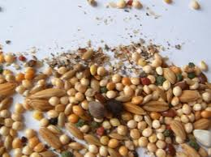
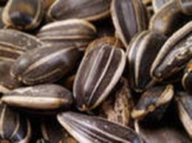
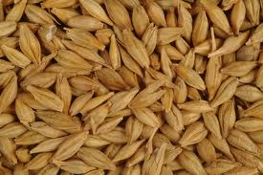
« Птичий пир »

Slide 14
Чтобы правильно кормить птиц зимой, необходимо соблюдать следующие правила :
во время подкормки не сорить, не оставлять на улице полиэтиленовые пакеты, жестяные банки, коробки – лучше сделать кормушки;
подкармливать в одном и том же месте, желательно в одно и тоже время, птицы сами будут прилетать к этому времени;
кормить птиц регулярно, ежедневно, нельзя подкармливать время от времени, именно в морозы нужна пища каждый день, чтобы птицам выжить;
корма класть немного, именно для того, чтобы подкормить, поддержать в трудное время.
Кормушки лучше делать самые простые – из пакетов из–под
молочных продуктов. А также из пластиковых бутылок, укреплённых вверх дном, чтобы зерно постепенно высыпалось на подставку.
Развешивайте кормушки
в спокойных для птиц местах
Помните, что основные зимние корма: семечки арбуза, дыни, тыквы, овсяные хлопья, пшено, семена подсолнечника(не жаренные), сушёные ягоды рябины, шиповника, крошки белого хлеба, несолёное свиное сало.

Slide 15






Таблица наблюдений за подкормкой птиц (виды корма).
Птицы нашей местности | Семечки | Хлебные крошки | Ягоды рябины | Зерно | Несолёное сало | Крупа
 | * | * |  | * |  | *
 | * | * |  |  | * | *
 | * |  | * | *
 | * | * | * | * |  | *
 | * | * | * | * |  | *
 | * |  |  | * |  | *

Slide 16
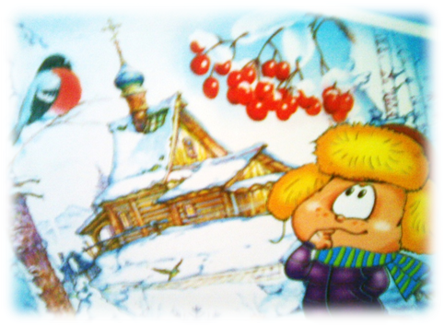
Прилетайте птички, мы вас ждём !
Спасенье птицы ждут от нас.
Кормите их!
Согрейте!
Повесьте домик на суку!
Рассыпьте крошки на снегу,
А то и манной кашки…
И оживут бедняжки!
По небу весело скользя,
Взлетят пернатые друзья
И пропоют, чирикая:
"Спасибо Вам
великое ! "

